Slide 1
1^{ο} Ε.Κ. ΕΔΕΣΣΑΣ ΑΞΙΟΛΟΓΗΣΗ ΣΧΟΛΙΚΩΝ ΜΟΝΑΔΩΝ Σχέδιο Δράσης: Αξιοποίηση και εκσυγχρονισμός σχολικών χώρων – υποδομών Άξονας: Ηγεσία - Οργάνωση και διοίκηση της σχολικής μονάδας
Στόχος Βελτίωσης
Αναβάθμιση ηλεκτρονικής υποδομής εργαστηριακών χώρων των τομέων του Ε.Κ.
Προμήθεια εξοπλισμού με σκοπό την ενίσχυση του σχολικού συγκροτήματος ΕΠΑΛ-ΕΚ

Slide 2
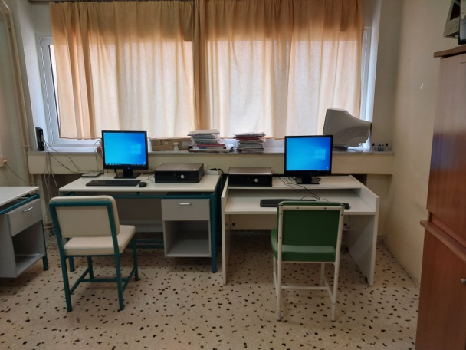
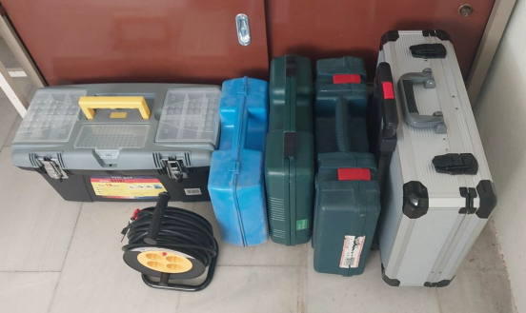
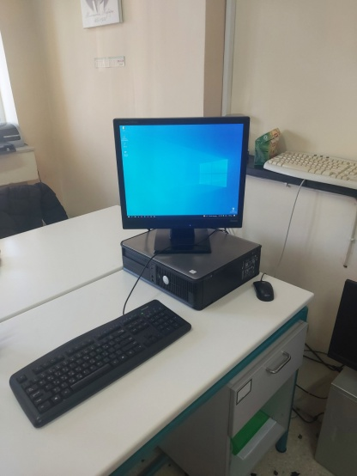
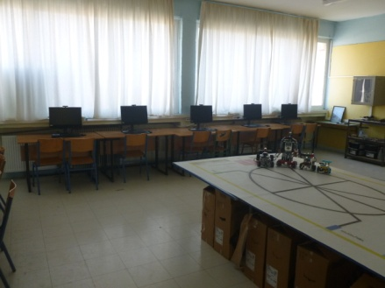
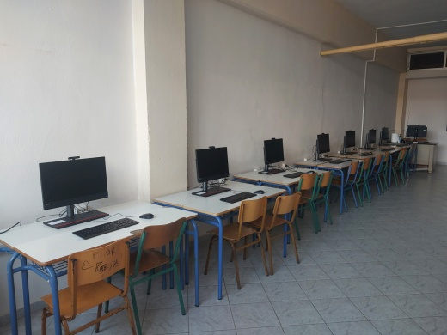
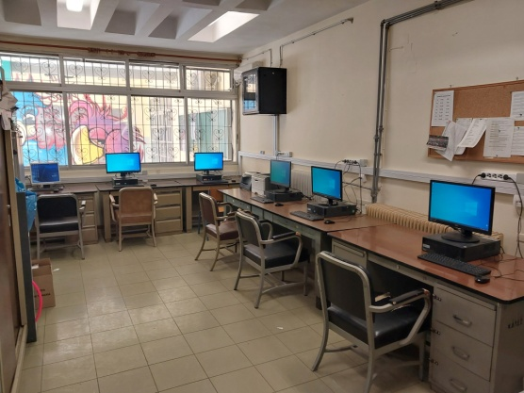
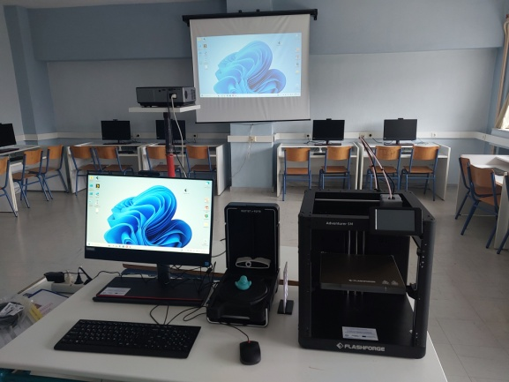
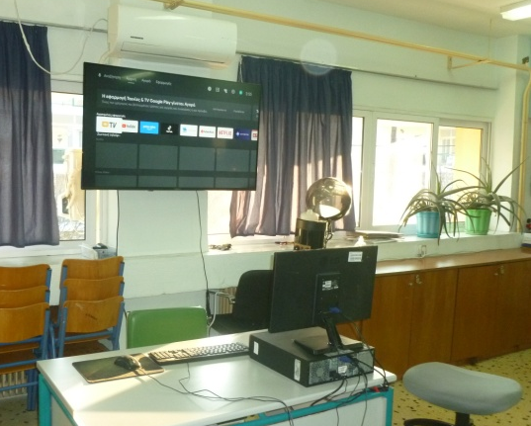
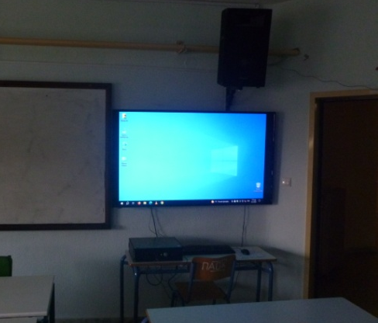
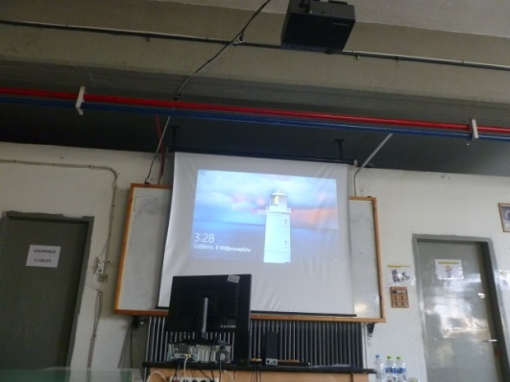
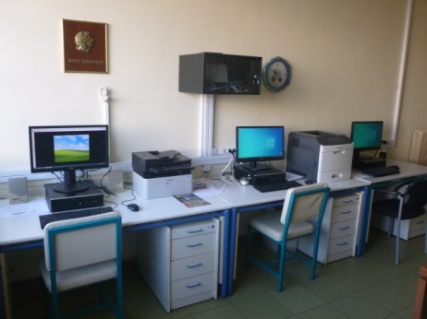
Φωτογραφικό Υλικό Δράσεων

Slide 3
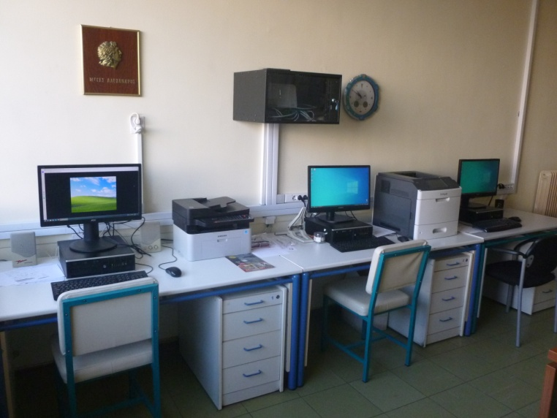
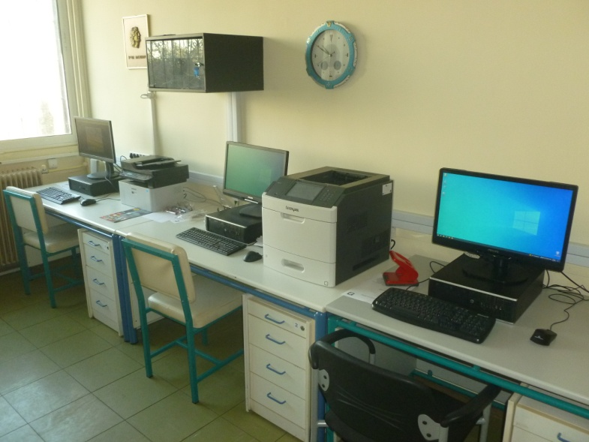
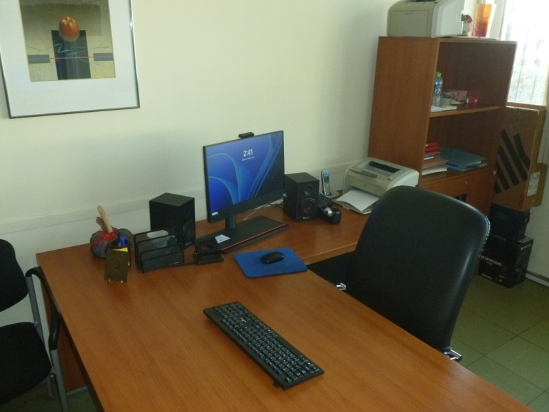
ΓΡΑΦΕΙΟ ΔΙΟΙΚΗΣΗΣ Ε.Κ. – ΤΟΜΕΑΡΧΩΝ
ΑΝΑΒΑΘΜΙΣΗ ΥΠΟΛΟΓΙΣΤΩΝ – ΕΚΤΥΠΩΤΩΝ

Slide 4
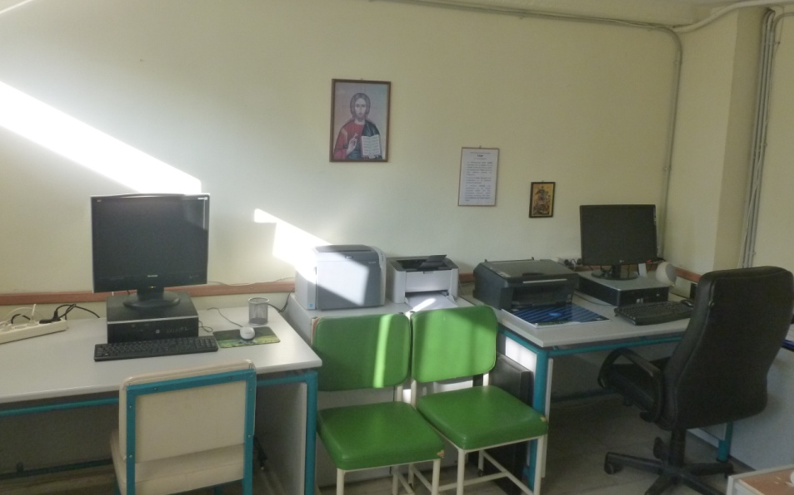
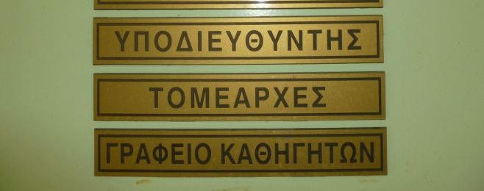
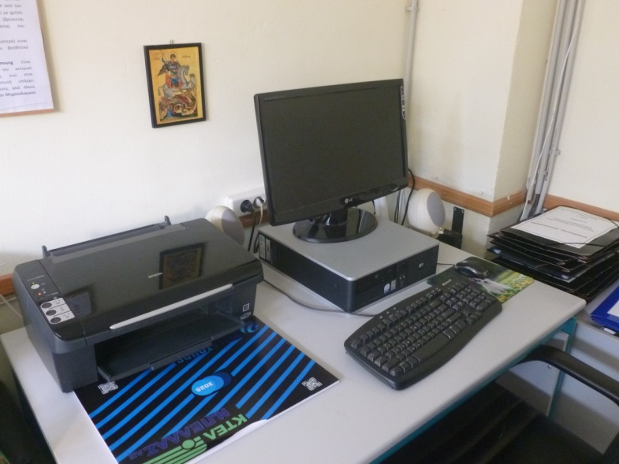
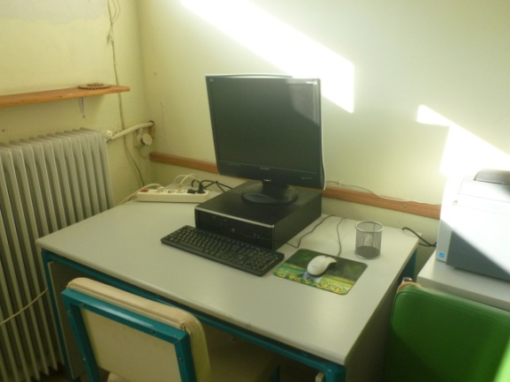
ΓΡΑΦΕΙΟ ΔΙΟΙΚΗΣΗΣ Ε.Κ. - ΤΟΜΕΑΡΧΩΝ
ΑΝΑΒΑΘΜΙΣΗ ΥΠΟΛΟΓΙΣΤΩΝ

Slide 5
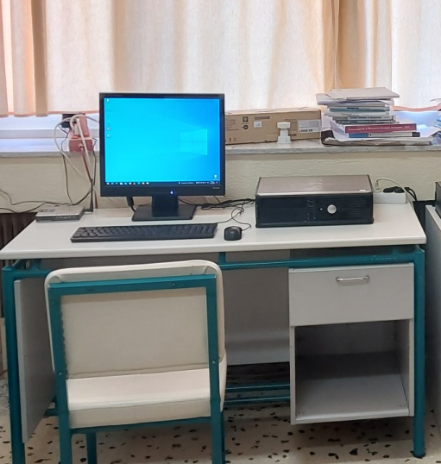


ΓΡΑΦΕΙΟ ΕΚΠΑΙΔΕΥΤΙΚΩΝ Ε.Κ. (κτίριο πρώην ΕΠΑ.Σ)
ΤΟΠΟΘΕΤΗΣΗ ΥΠΟΛΟΓΙΣΤΩΝ

Slide 6
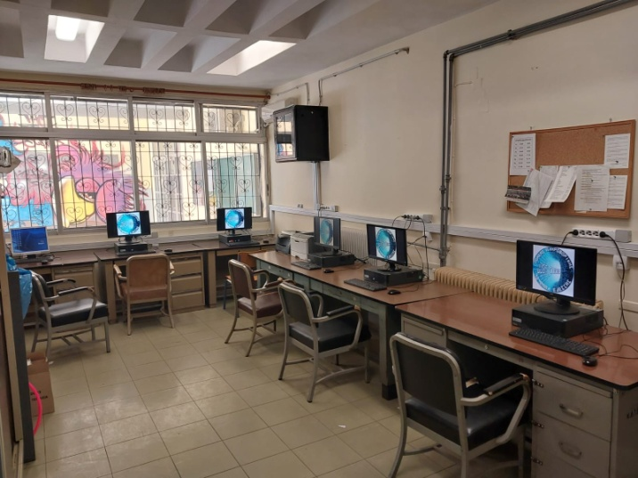
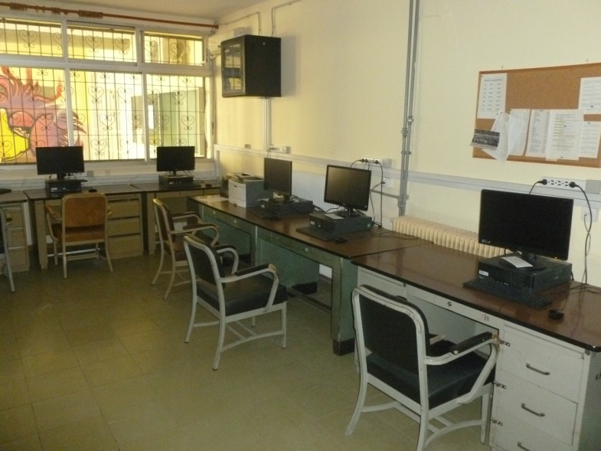

ΓΡΑΦΕΙΟ ΕΚΠΑΙΔΕΥΤΙΚΩΝ ΕΠΑ.Λ ΕΔΕΣΣΑΣ
ΑΝΑΒΑΘΜΙΣΗ ΥΠΟΛΟΓΙΣΤΩΝ

Slide 7
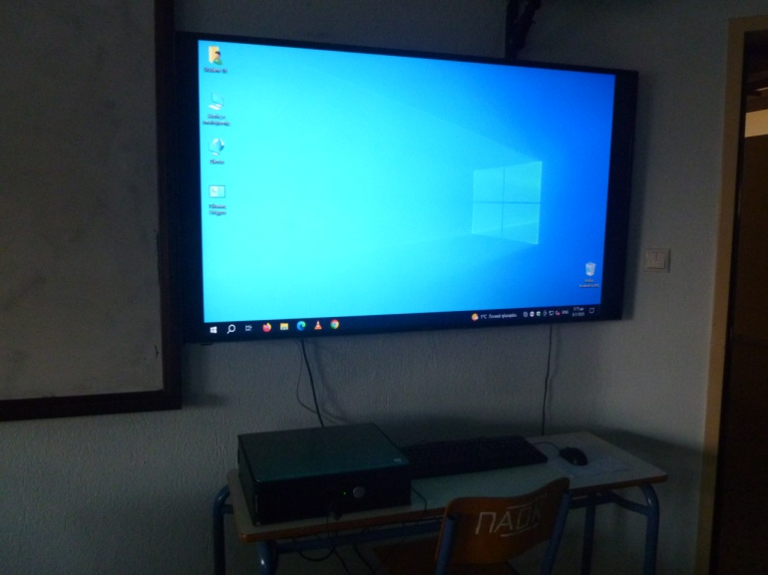
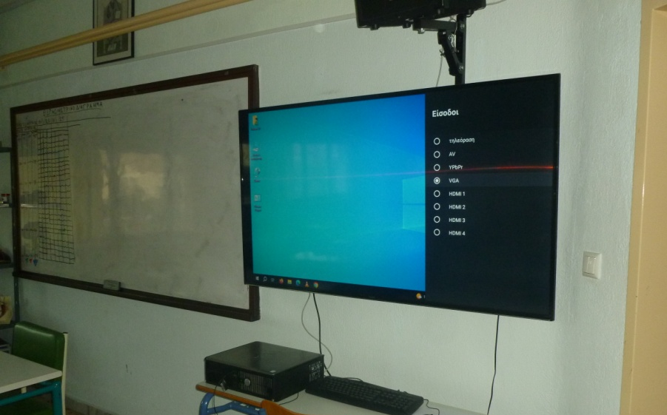
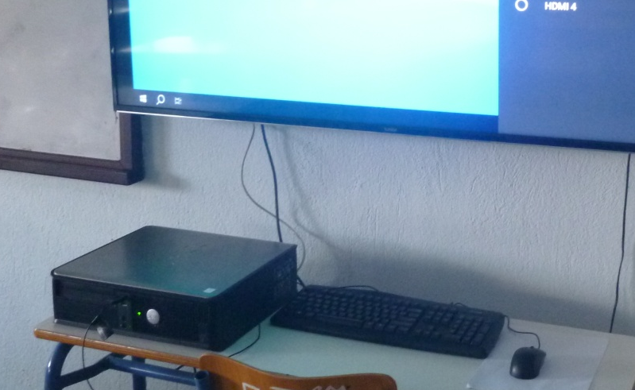
ΕΡΓΑΣΤΗΡΙΟ ΝΟΣΗΛΕΥΤΙΚΗΣ (ΑΙΘΟΥΣΑ 5)
ΤΟΠΟΘΕΤΗΣΗ ΥΠΟΛΟΓΙΣΤΗ ΜΕ ΟΘΟΝΗ ΠΡΟΒΟΛΗΣ

Slide 8
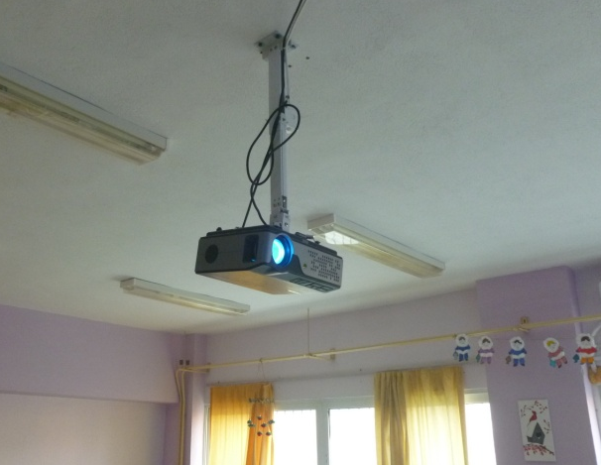
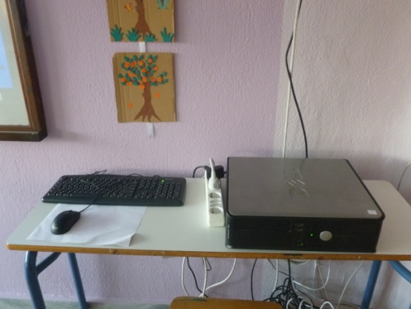
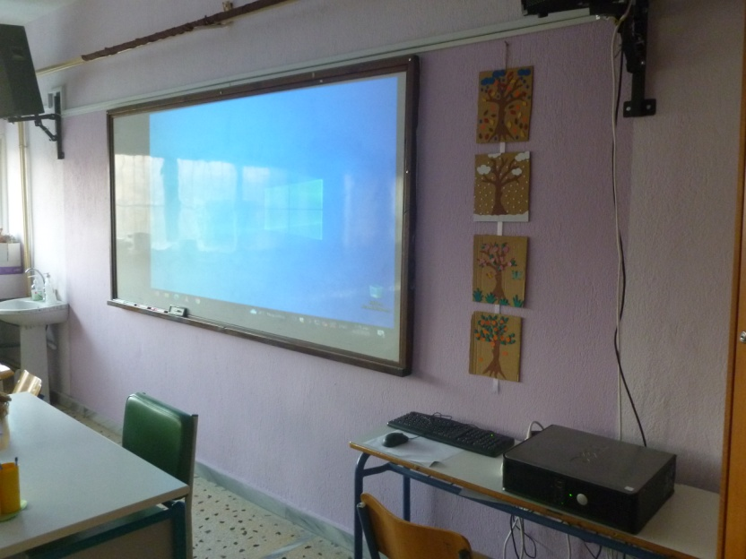
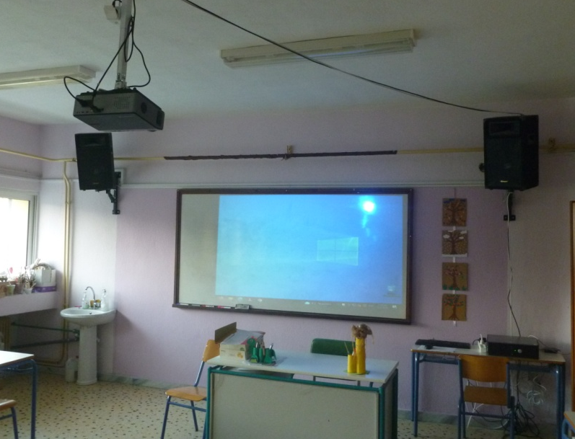
ΕΡΓΑΣΤΗΡΙΟ ΒΡΕΦΟΝΗΠΙΟΚΟΜΙΑΣ (ΑΙΘΟΥΣΑ 6)
ΤΟΠΟΘΕΤΗΣΗ ΥΠΟΛΟΓΙΣΤΗ με PROJECTOR

Slide 9
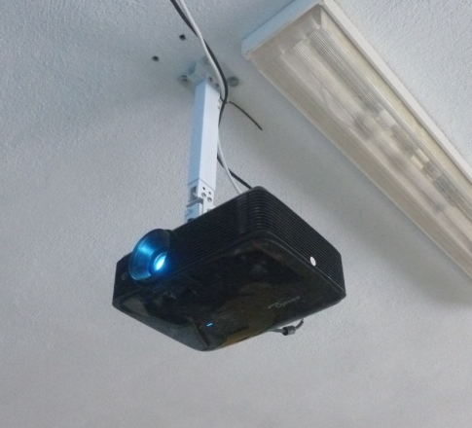
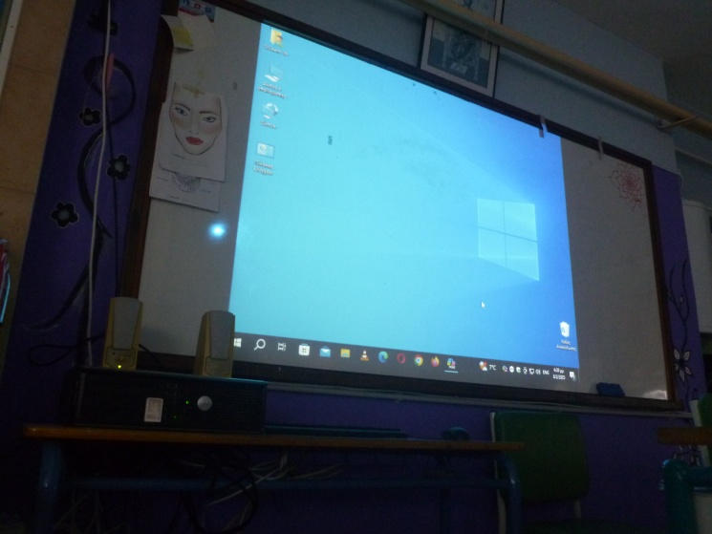
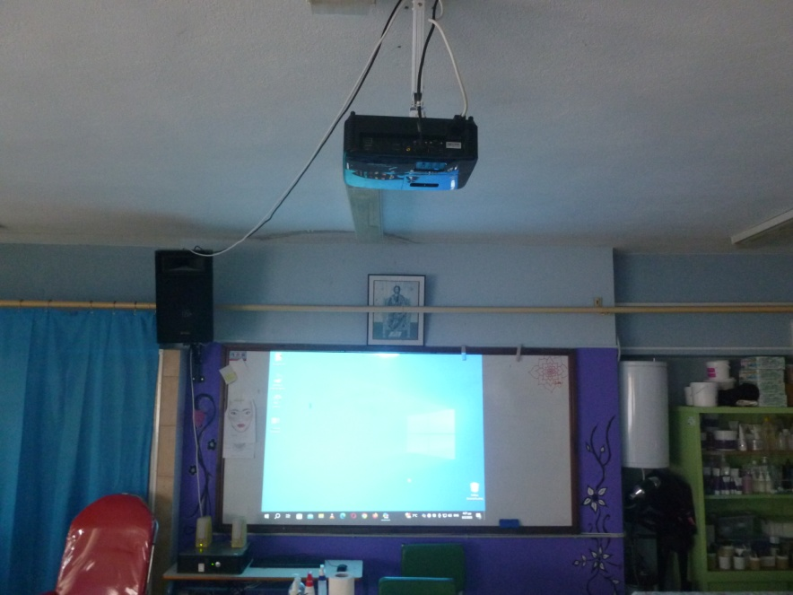
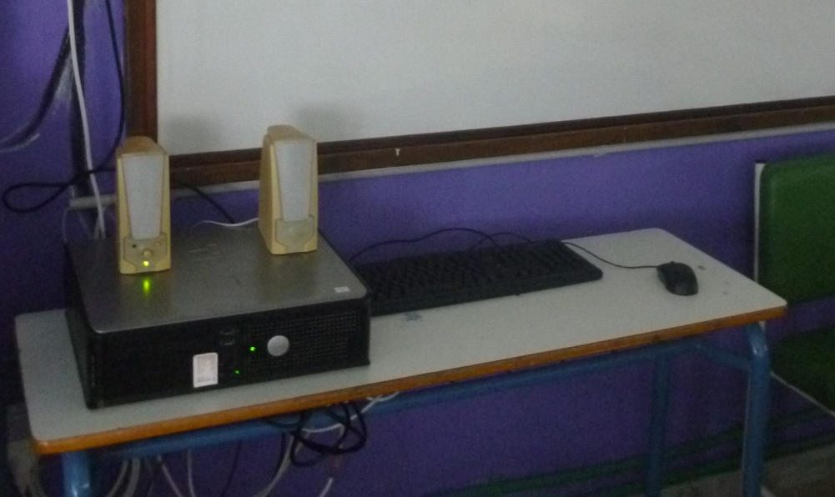
ΕΡΓΑΣΤΗΡΙΟ ΑΙΣΘΗΤΙΚΗΣ ΤΕΧΝΗΣ (ΑΙΘΟΥΣΑ 8)
ΤΟΠΟΘΕΤΗΣΗ ΥΠΟΛΟΓΙΣΤΗ με PROJECTOR

Slide 10
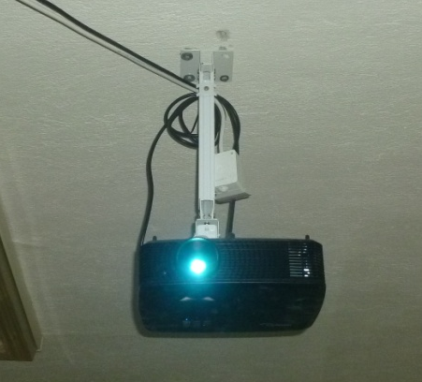
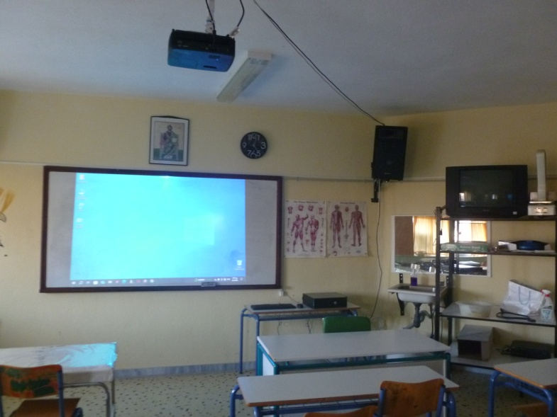
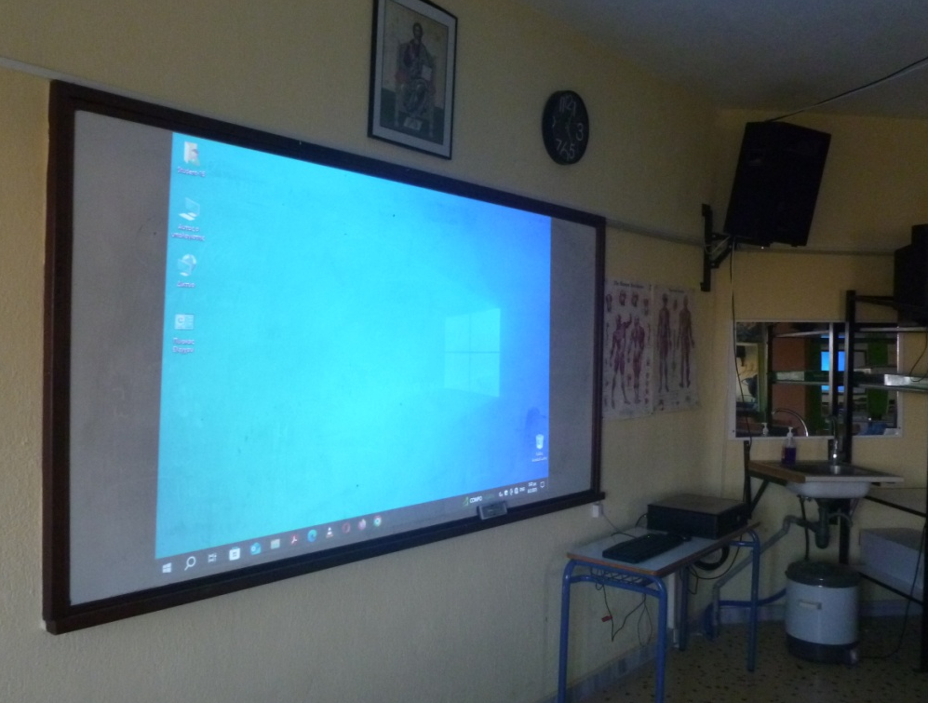
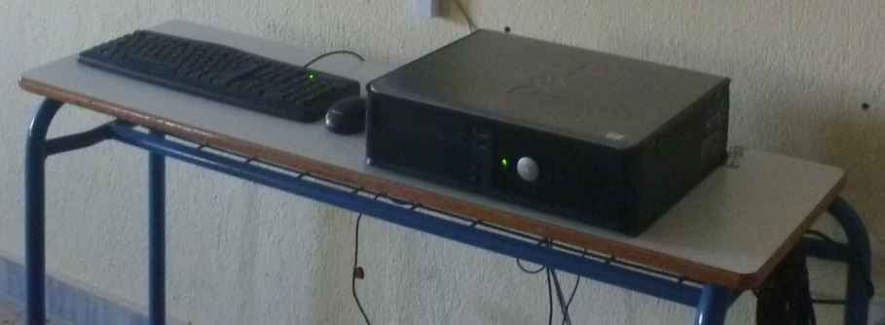
ΕΡΓΑΣΤΗΡΙΟ ΦΥΣΙΚΟΘΕΡΑΠΕΙΑΣ (ΑΙΘΟΥΣΑ 9)
ΤΟΠΟΘΕΤΗΣΗ ΥΠΟΛΟΓΙΣΤΗ με PROJECTOR

Slide 11
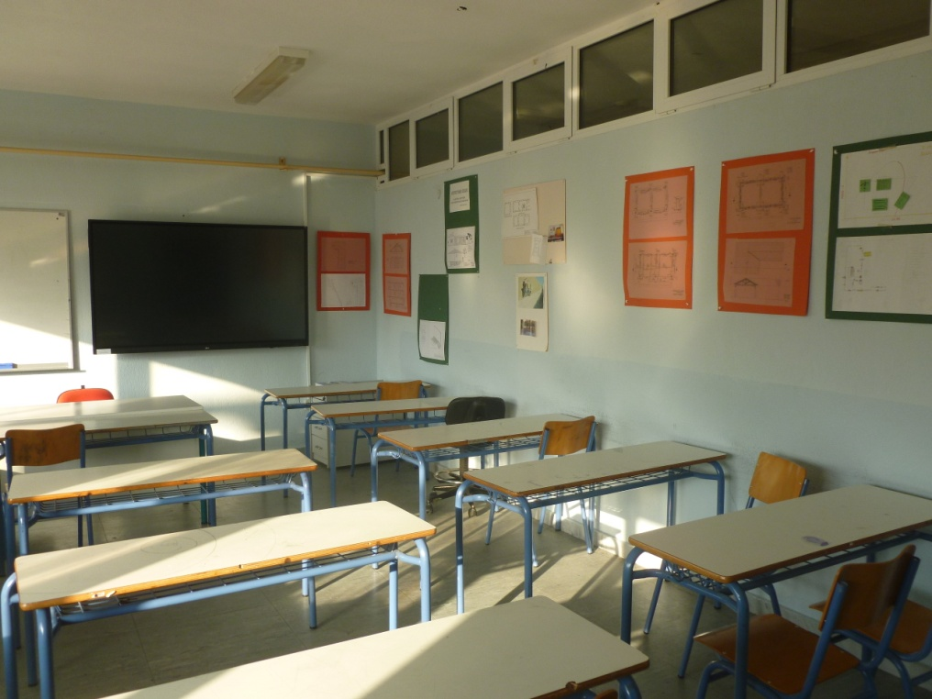
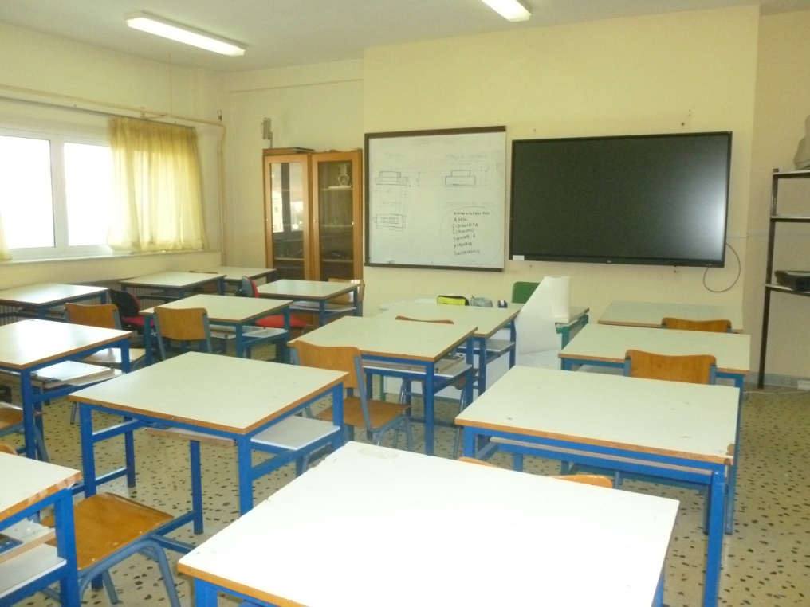
ΣΧΕΔΙΑΣΤΗΡΙΑ (ΑΙΘΟΥΣΕΣ 14 - 17)
ΤΟΠΟΘΕΤΗΣΗ ΔΙΑΔΡΑΣΤΙΚΩΝ ΠΙΝΑΚΩΝ

Slide 12
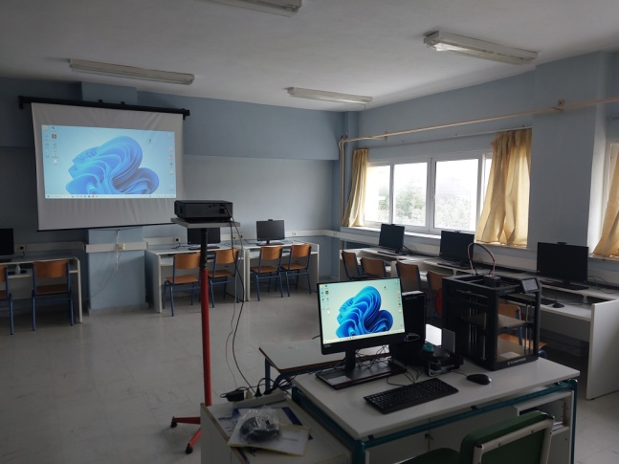
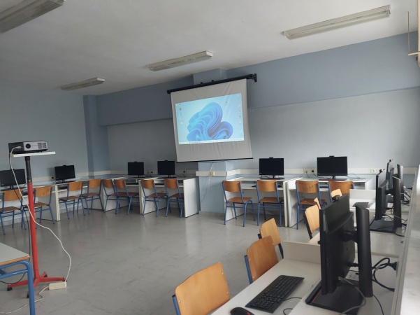

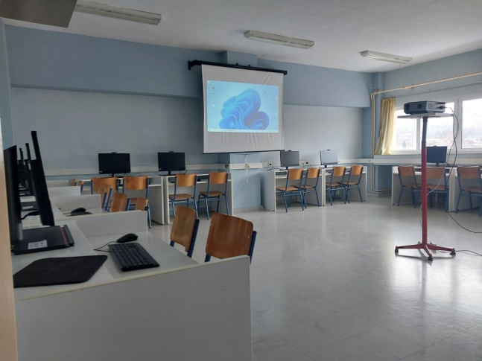
ΕΡΓΑΣΤΗΡΙΟ ΠΛΗΡΟΦΟΡΙΚΗΣ (ΑΙΘΟΥΣΑ 16 – Έρευνας και Καινοτομίας)
ΑΝΑΒΑΘΜΙΣΗ ΥΠΟΛΟΓΙΣΤΩΝ
ΕΞΟΠΛΙΣΜΟΣ (3D PRINTER – 3D SCANNER – PROJECTOR)

Slide 13
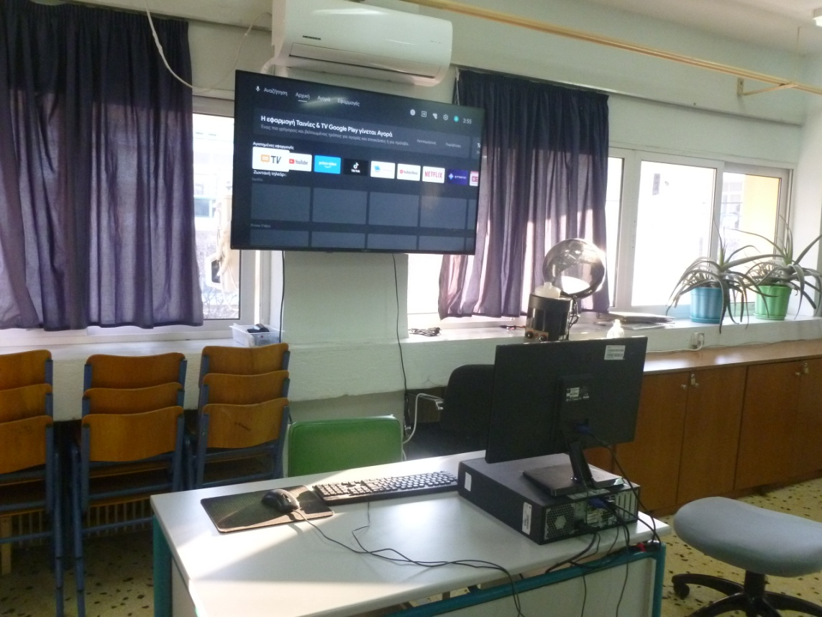
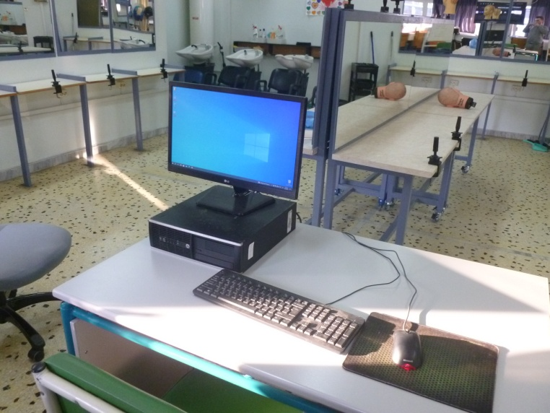
ΕΡΓΑΣΤΗΡΙΟ ΚΟΜΜΩΤΙΚΗΣ ΤΕΧΝΗΣ (ΑΙΘΟΥΣΑ 19)
ΤΟΠΟΘΕΤΗΣΗ ΥΠΟΛΟΓΙΣΤΗ με ΟΘΟΝΗ ΠΡΟΒΟΛΗΣ

Slide 14
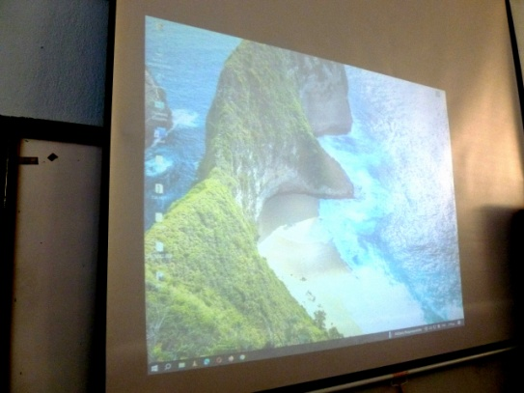
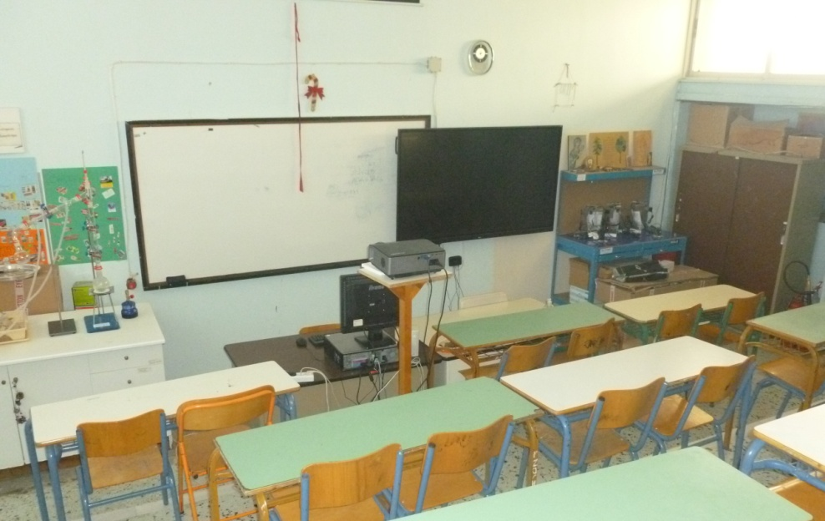
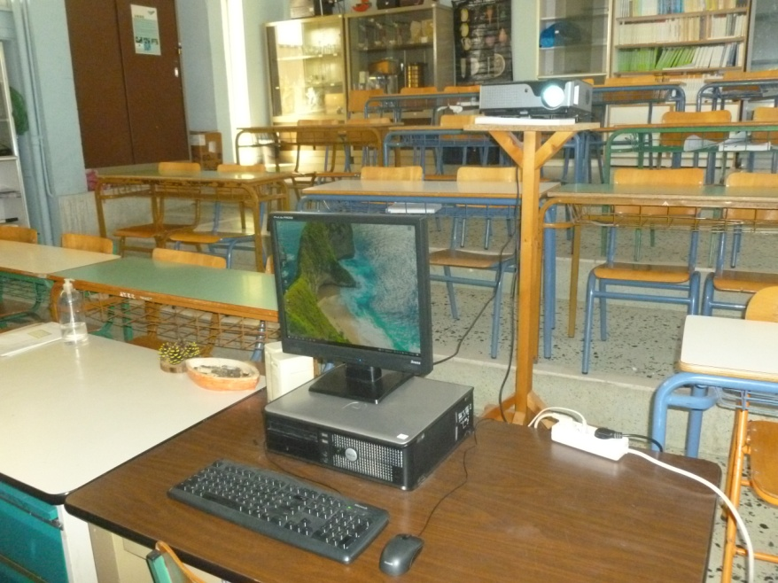
ΕΡΓΑΣΤΗΡΙΟ ΦΥΤΙΚΗΣ ΠΑΡΑΓΩΓΗΣ (ΑΙΘΟΥΣΑ 102)
ΤΟΠΟΘΕΤΗΣΗ ΥΠΟΛΟΓΙΣΤΗ
ΕΞΟΠΛΙΣΜΟΣ (PROJECTOR και ΔΙΑΔΡΑΣΤΙΚΟΣ ΠΙΝΑΚΑΣ)

Slide 15
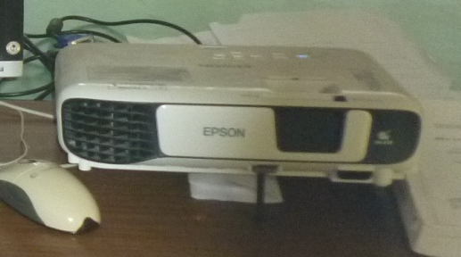
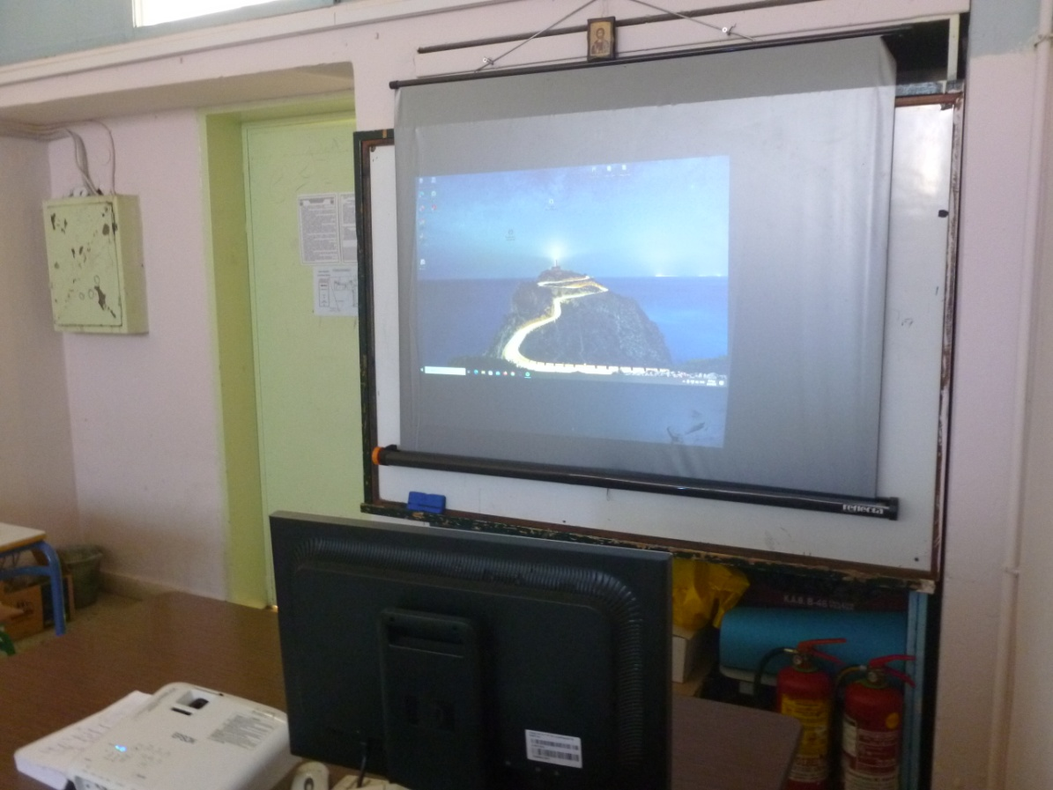

ΕΡΓΑΣΤΗΡΙΟ ΤΕΧΝΟΛΟΓΙΑΣ ΤΡΟΦΙΜΩΝ (ΑΙΘΟΥΣΑ 103)
ΤΟΠΟΘΕΤΗΣΗ ΥΠΟΛΟΓΙΣΤΗ με PROJECTOR

Slide 16
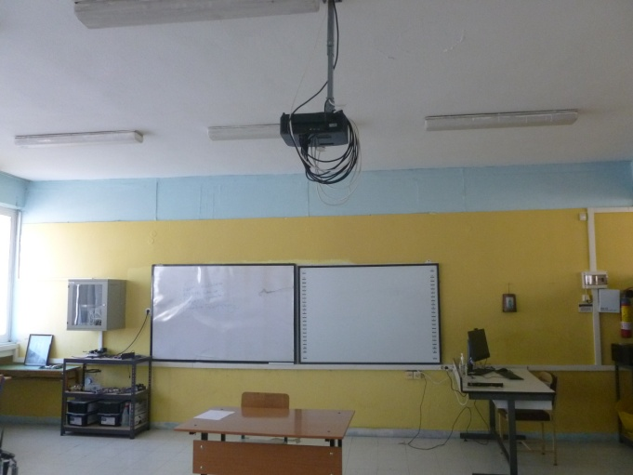
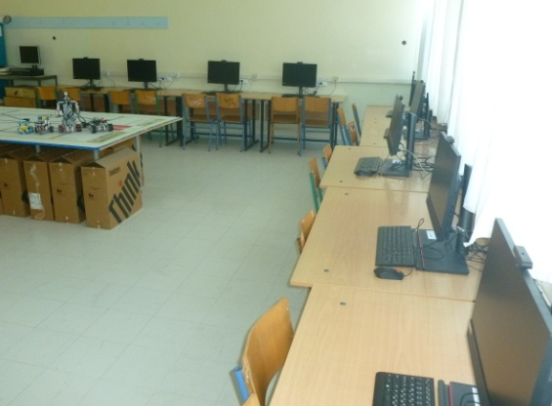



ΕΡΓΑΣΤΗΡΙΟ ΠΛΗΡΟΦΟΡΙΚΗΣ (ΑΙΘΟΥΣΑ 124)
ΑΝΑΒΑΘΜΙΣΗ ΥΠΟΛΟΓΙΣΤΩΝ
ΕΞΟΠΛΙΣΜΟΣ (PROJECTOR και ΔΙΑΔΡΑΣΤΙΚΟΣ ΠΙΝΑΚΑΣ)

Slide 17




ΕΡΓΑΣΤΗΡΙΟ ΗΛΕΚΤΡΟΛΟΓΙΑΣ (ΑΙΘΟΥΣΑ 301 - 302)
ΑΝΑΒΑΘΜΙΣΗ Η/Υ - ΤΟΠΟΘΕΤΗΣΗ PROJECTORS

Slide 18



ΕΡΓΑΣΤΗΡΙΟ ΑΕΡΙΩΝ ΚΑΥΣΙΜΩΝ (ΑΙΘΟΥΣΑ 401)
ΤΟΠΟΘΕΤΗΣΗ ΥΠΟΛΟΓΙΣΤΗ με PROJECTOR

Slide 19




ΑΙΘΟΥΣΑ «Έρευνας και Τεχνολογίας» (ΑΙΘΟΥΣΑ 402 )
Η/Υ ΝΕΑΣ ΤΕΧΝΟΛΟΓΙΑΣ – ΔΙΑΔΡΑΣΤΙΚΟΣ ΠΙΝΑΚΑΣ

Slide 20




ΕΡΓΑΣΤΗΡΙΟ Μ.Ε.Κ. (ΑΙΘΟΥΣΑ 404)
ΤΟΠΟΘΕΤΗΣΗ ΥΠΟΛΟΓΙΣΤΗ με PROJECTOR

Slide 21



ΕΡΓΑΣΤΗΡΙΟ ΨΥΞΗΣ - ΚΛΙΜΑΤΙΣΜΟΥ (ΑΙΘΟΥΣΑ 407)
ΤΟΠΟΘΕΤΗΣΗ ΥΠΟΛΟΓΙΣΤΗ με PROJECTOR

Slide 22




ΕΡΓΑΣΤΗΡΙΟ Θ/Υ ΕΓΚΑΤΑΣΤΑΣΕΩΝ (ΑΙΘΟΥΣΑ 409)
ΤΟΠΟΘΕΤΗΣΗ ΥΠΟΛΟΓΙΣΤΗ με PROJECTOR

Slide 23



ΕΡΓΑΣΤΗΡΙΟ ΜΗΧ/ΚΩΝ ΚΑΤΑΣΚΕΥΩΝ (ΑΙΘΟΥΣΑ 410)
ΤΟΠΟΘΕΤΗΣΗ ΥΠΟΛΟΓΙΣΤΗ με PROJECTOR

Slide 24








ΠΡΟΜΗΘΕΙΑ ΕΞΟΠΛΙΣΜΟΥ ΜΗΧΑΝΟΛΟΓΙΚΗΣ ΣΥΝΤΗΡΗΣΗΣ ΚΤΙΡΙΟΥ

